Slide 1
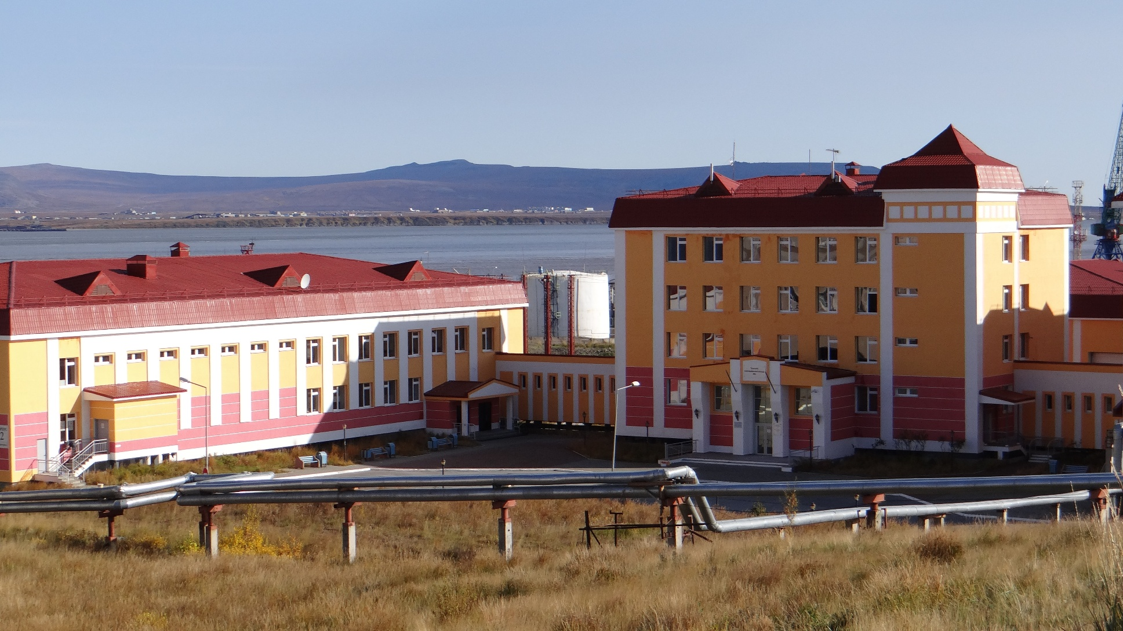
ГАПОУ ЧАО «Чукотский многопрофильный колледж» Музей «Истории образования и развития колледжа»
«История и современность»
Часть 4. Санкт-Петербургский промышленно-экономический колледж, филиал в г. Анадыре
Автор: методист, руководитель музея
Антонова Леонилла Валерьевна

Slide 2
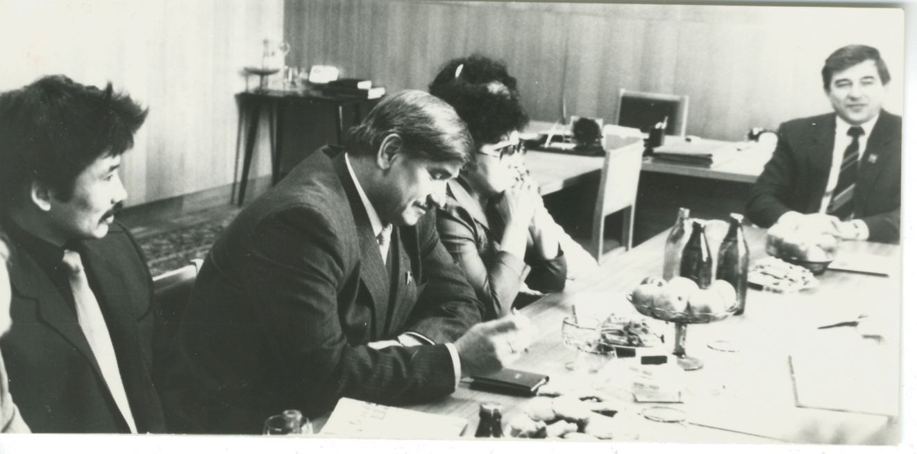
Санкт-Петербургский промышленно-экономический колледж, филиал в
г. Анадыре
С середины 80- годов многие специалисты стали покидать Чукотку.
Предприятия и организации испытывали острую потребность в кадрах, а вызвать специалистов из центральных районов страны уже не представлялось возможным из-за начавшегося экономического кризиса. Необходимо было готовить профессиональные кадры на своей территории

Slide 3
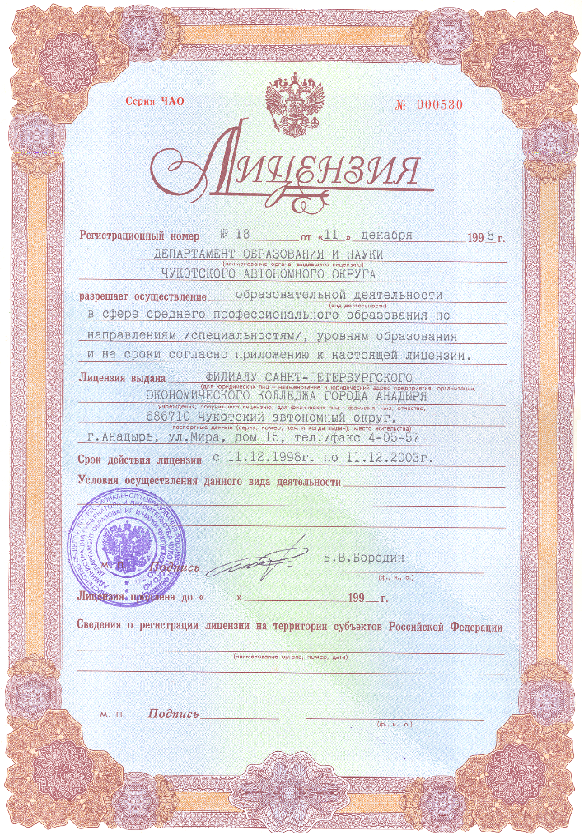
Санкт-Петербургский промышленно-экономический колледж, филиал в
г. Анадыре
Администрация Чукотского автономного округа выступила с ходатайством об открытии филиалов Санкт-Петербургского эко­номического колледжа (СПЭК).
Под руководством директора Санкт-Петербургского экономического колледжа Алфёрова Аль­берта Васильевича, благодаря его высокому профессионализму, энергии и новаторству, на Чукотке были открыты три филиала (г.Анадырь, г.Певек, г.Билибино)

Slide 4
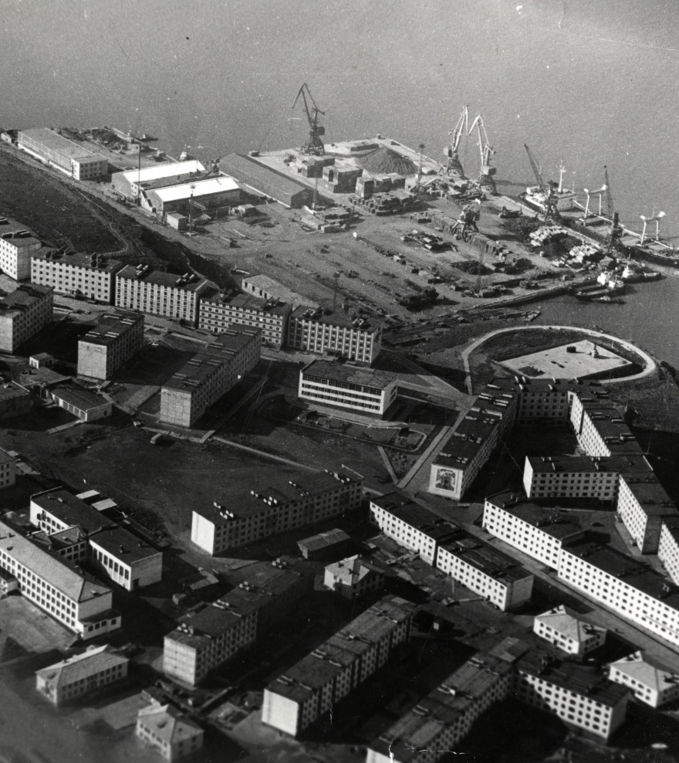
Санкт-Петербургский промышленно-экономический колледж, филиал в
г. Анадыре
Санкт-Петербургский экономический колледж, переименованный в дальнейшем в промышленно-экономический (СПбПЭК) осуще­ствлял учебно-методическое обеспечение филиалов и непосред­ственно участвовал в их деятельности.
Таким образом, колледж вносил в практику работы филиалов свою выработанную десяти­летиями систему ценностей, методические наработки, непосред­ственно участвовал в деятельности филиалов

Slide 5
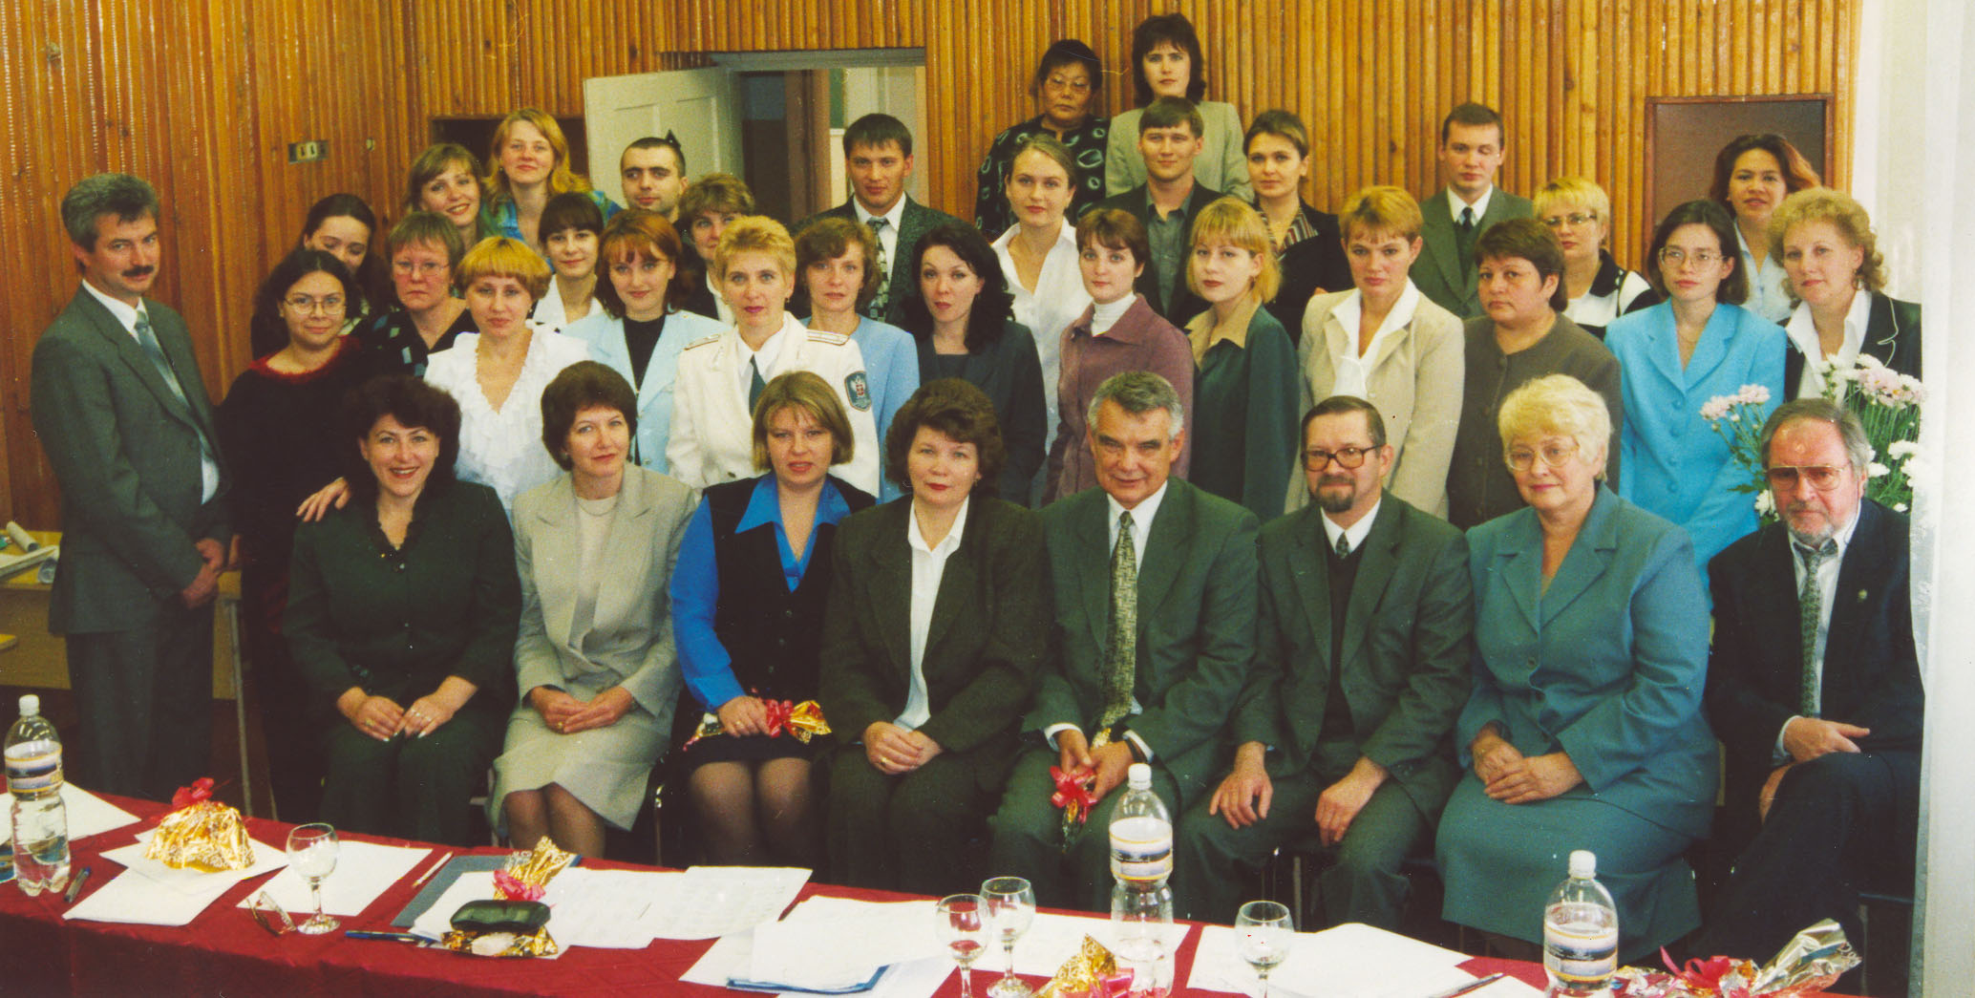
Санкт-Петербургский промышленно-экономический колледж, филиал в
г. Анадыре
Пре­подаватели колледжа периодически проводили занятия в филиалах по наиболее важным дисциплинам, участвовали в работе экзаме­национных (квалификационных) комиссий
Выпуск 2002 г. Первый ряд слева направо: Овдиенко Л.В., Швецова Т.В.,
Лагунова М.Ю., Ким В.В., Дуболазов В.А.,
Попов С.М., Вещунова Н.Л., Куприенко Н.В.

Slide 6
Санкт-Петербургский промышленно-экономический колледж, филиал в
г. Анадыре
Филиал Санкт-Петербургского экономического колледжа в г. Анадыре создан на основании ходатайства Администрации Чукот­ского автономного округа приказом Государственного комитета РФ по высшему образованию № 1199 от 11 июля 1996 года “О создании филиала Санкт-Петербургского экономического колледжа в г. Анады­ре” с использованием учебно-материальной базы школы-гимназии № 3 и двухканальной системы финансирования: за счет бюджетных средств Чукотского автономного округа и оплаты за обучение студен­тов

Slide 7
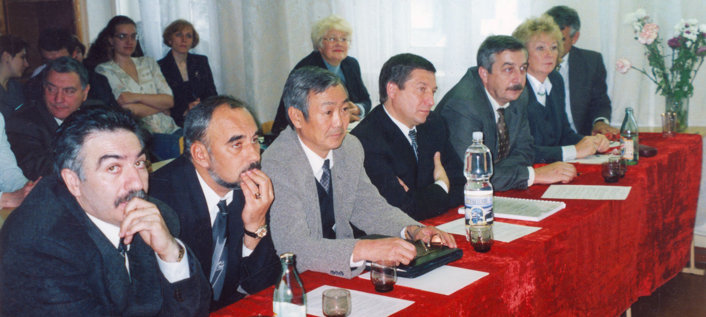
Санкт-Петербургский промышленно-экономический колледж, филиал в
г. Анадыре
Филиал готовил кадры по специальностям: экономика, бухгалтер­ский учет и контроль, менеджмент, программное обеспечение авто­матизированных систем и вычислительной техники, правоведение, банковское дело, право и организация социального обеспечения
Заседание государственной аттестационной комиссии в г.Анадыре.
В первом ряду слева направо: Даллакян А.Д., Трофимов А.А., Хван В.А., Назаров А.В., Глухов В.В., Некрасова Т.П., Дуболазов В.А.,
Второй ряд: Бородин Б.В., Вещунова Н.Л.

Slide 8
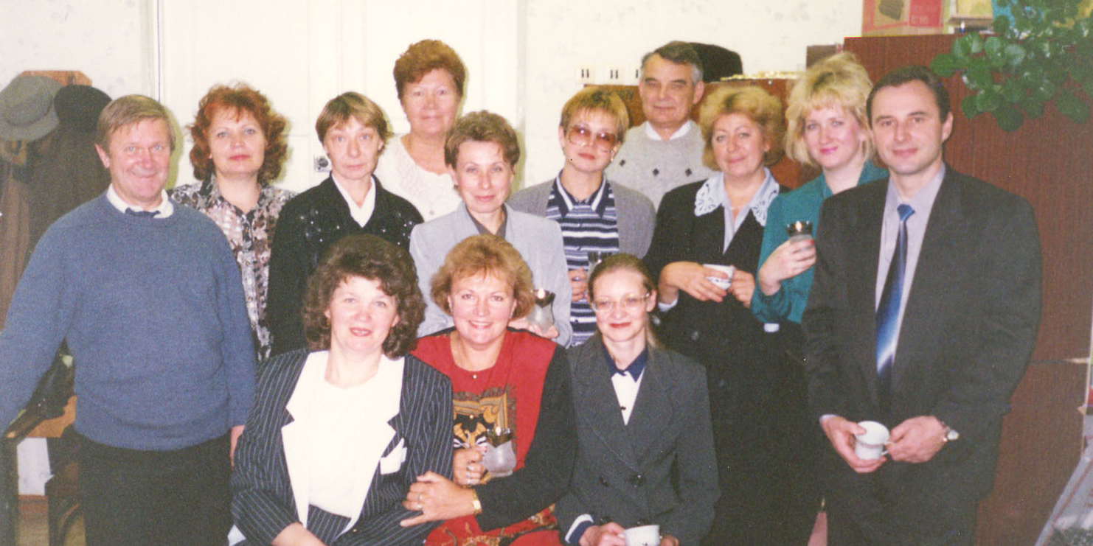
Санкт-Петербургский промышленно-экономический колледж, филиал в
г. Анадыре
В 1996 году проведен первый набор трех категорий студентов: 1 категория - дневное обучение на базе 9 классов, срок обуче­ния 3 года по совместному учебному плану “школа - колледж”.
г.Анадырь. 1997 г.
Стоят (слева направо): директор Алфёров А.В., Конская О.А., Дубровина Е.П.,
Дрантусова В.И., Демина В.В., Иванова Н.Ю., Дуболазов В.А., Круглова Л.Г., Асташенко Е.В.,
Рудченко А.Н.; сидят: Ким В.В., Климова Т.С., Рудченко В.В

Slide 9
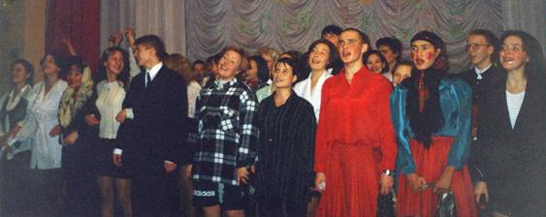
Санкт-Петербургский промышленно-экономический колледж, филиал в
г. Анадыре
2-я категория - заочное обучение на базе средней школы, срок обу­чения 2 года;
3-я категория - экстернат на базе высшего, среднего професси­онального образования или стажа работы по избранной специаль­ности более 2-х лет, срок обучения 1 год

Slide 10
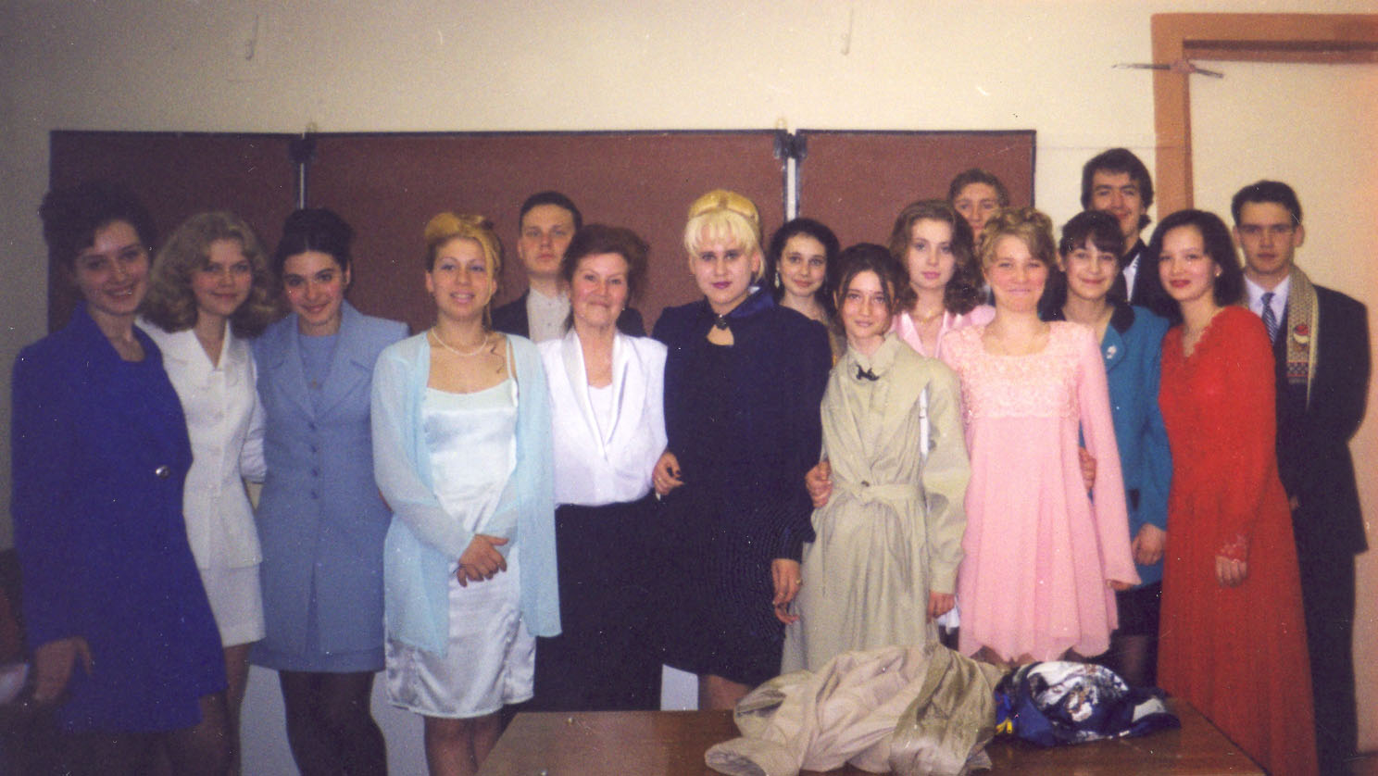
Санкт-Петербургский промышленно-экономический колледж, филиал в
г. Анадыре
Всего за весь период работы филиалом Санкт-Петербургского промышленно-экономического колледжа в г. Анадыре подготовле­но 917 специалистов
Выпускники филиала СПЭК в г.Анадыре.
В центре – куратор группы заслуженный учитель РФ Рябчук Л.Г. 2000 г.

Slide 11
Санкт-Петербургский промышленно-экономический колледж, филиал в
г. Анадыре
Структура выпуска специалистов по специальностям филиалом СПЭК в г. Анадыре за весь период работы (1996-2003 годы)
 | Специальности
Год вы­пуска | 0601 экономика и бухгалтер­ский учет | 0602 менеджмент | 0604 банков­ское дело | 2203 программное обеспе­чение ВТ и АС | 0201 правоведение | Всего специальностей
1997 | 71 | - | - | 7 | 25 | 103
1998 | 60 | 12 | - | 13 | 48 | 133
1999 | 50 | - | -- | 10 | 34 | 94
2000 | 49 | -- | 22 | - | 44 | 115
2001 | 71 | - | - | 10 | 89 | 170
2002 | 59 | - | - | 19 | 75 | 153
2003 | 73 | - | - | 4 | 72 | 149
ВСЕГО | 433 | 12 | 22 | 63 | 387 | 917

Slide 12
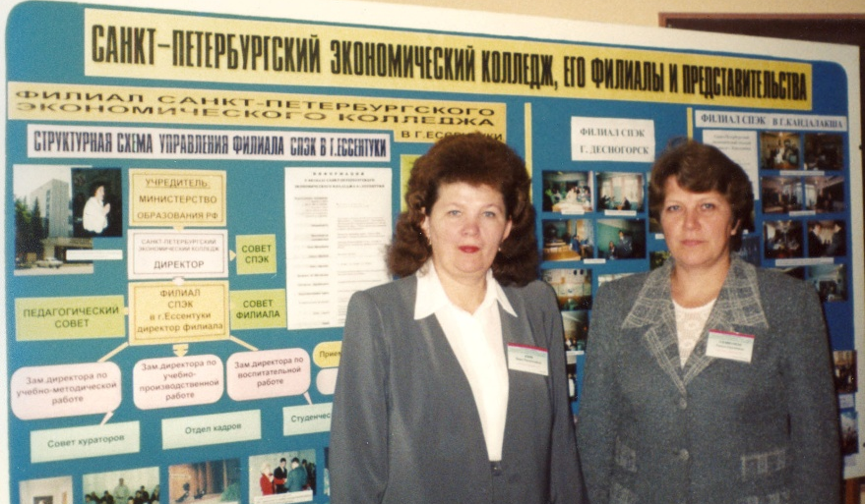
Санкт-Петербургский промышленно-экономический колледж, филиал в
г. Анадыре
Возглавляла филиал все годы Ким Вера Васильевна. В филиале в городе Анадыре последние годы работали преподаватели Санкт- Петербурга Иванова Н.Ю., Климова Т.С., Ковширова Т. Б., КругловаЛ.П, Федорченко В.Н. и преподаватели Анадыря Анисимова В.Г., Долгих Н.П., Дубинина А.В., Евдокимова Г.Ц., Каталевская Е.Н., Кирда Л.Н., КонскаяО.Д., Михайлова Г.Н., Мутьева Н.И. и другие
Заведующая филиалом Санкт-Петербургского
промышленно-экономического колледжа в г.Анадыре Ким В.В.(слева),
заместитель директора СПЭК Семенюк Р.С. (справа)

Slide 13
Санкт-Петербургский промышленно-экономический колледж, филиал в
г. Анадыре
Структура выпуска специалистов по формам обучения филиалом СПЭК в г. Анадыре за весь период работы (1996-2003 годы)
Форма обучения | 1997 год | 1998 год | 1999 год | 2000 год | 2001 год | 2002 год | 2003 год | Всего выпускников
Дневная | - | - | 50 | 22 | 30 | 46 | 22 | 170
Заочная | - | 90 | - | 39 | 54 | 52 | 38 | 273
Экстернат | 103 | 43 | 44 | 54 | 86 | 55 | 89 | 474
ВСЕГО | 103 | 133 | 94 | 115 | 170 | 153 | 149 | 917

Slide 14
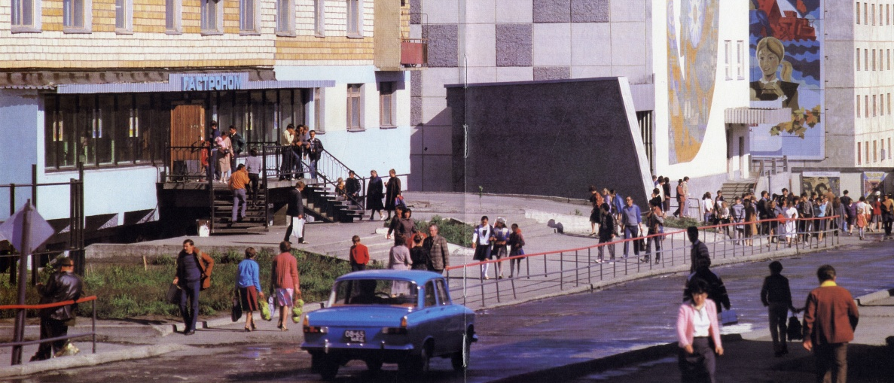
Санкт-Петербургский промышленно-экономический колледж, филиал в
г.Анадыре
В целях создания и реформирования системы непрерывного образования в сентябре 1997 года подписан договор «На совместную подготовку специалистов с высшим образованием» между Санкт-Петербургским государственным техническим университетом (СПбГТУ), Санкт-Петербургским экономическим колледжем (СПЭК), Департаментом образования и науки Чукотского автоном­ного округа и Администрацией г. Анадырь

Slide 15
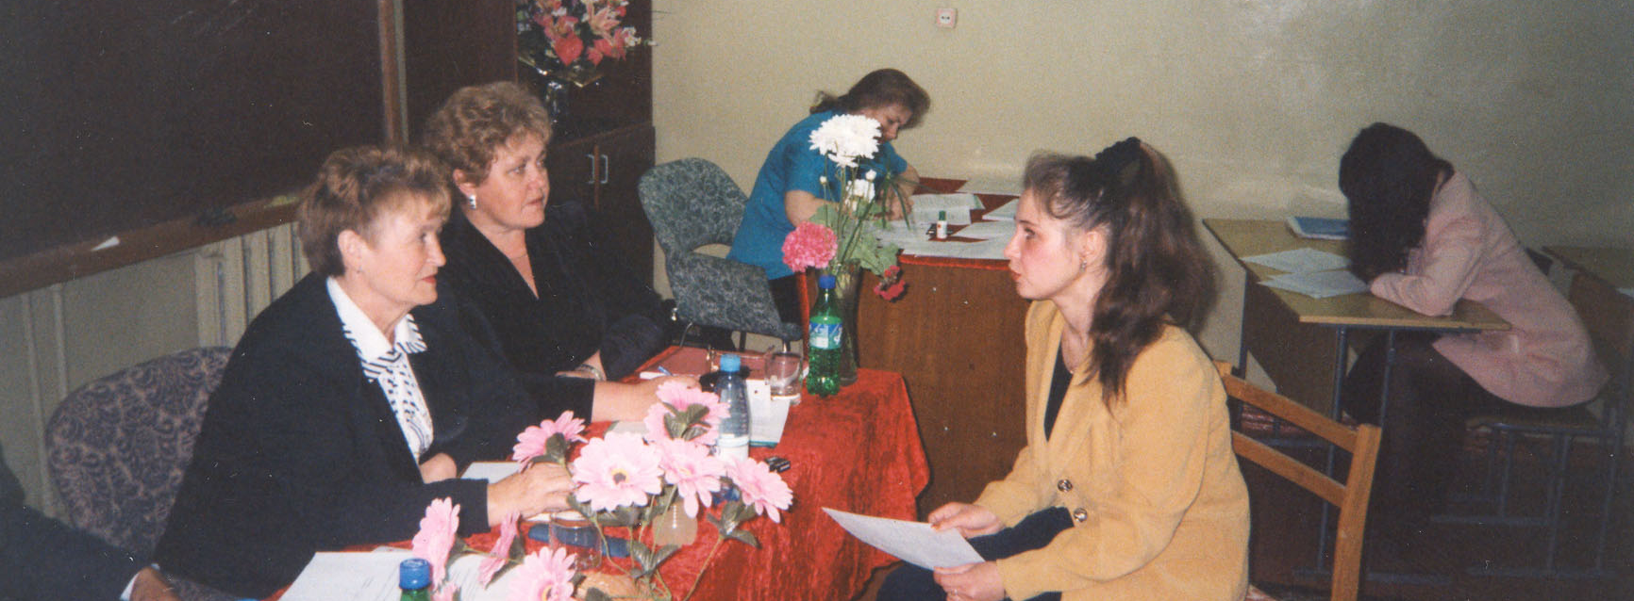
Санкт-Петербургский промышленно-экономический колледж, филиал в
г.Анадыре
В августе 1998 года на­чал работать Учебно-методический центр СПбГТУ в городе Ана­дыре, преобразованный в 1999 году в филиал, в котором студенты обучались по непрерывному плану “колледж - университет” по специальностям бухгалтерский учет и аудит, маркетинг, юриспру­денция. Таким образом, были созданы условия для обучения по си­стеме “школа - колледж - университет”

Slide 16
Санкт-Петербургский промышленно-экономический колледж, филиал в
г.Анадыре
Студенты, поступившие в филиал колледжа в г. Анадыре на базе 9 классов, получали:
после двух лет обучения на дневном отделении - аттестат о среднем образовании; уровень “школа”;
после трех лет обучения на дневном отделении - диплом о среднем профессиональном образовании: уровень “колледж”

Slide 17
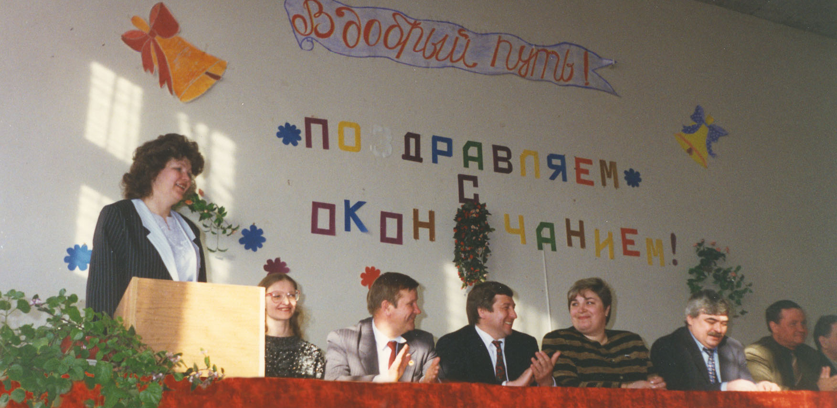
Санкт-Петербургский промышленно-экономический колледж, филиал в
г.Анадыре
Выпускники колледжа имели возможность продолжить обу­чение в г. Анадыре по заочной форме в филиале университета по ускоренной программе по родственной специальности в соот­ветствии с Законом РФ “Об образовании”: уровень “университет” и получить диплом о высшем профессиональном образовании
Вручение дипломов первому выпуску. Апрель 1997 г.
Слева направо: Ким В.В., Рудченко В.В., Алфёров А.В., Назаров А.В.,
Нестеренко Т.Г., Талаев А.П., Золотарёв В.М.

Slide 18
Санкт-Петербургский промышленно-экономический колледж, филиал в
г.Анадыре
Отделение экономики и информационных технологий и отделение права и социального обеспечения ведут свою историю с июля 1996 года, когда было принято решение открыть в г. Анадыре филиал Санкт-Петербургского промышленного колледжа, что было обусловлено востребованностью специалистов на рынке труда Чукотского автономного округа.
С 2003 года отделение экономики и информационных технологий (заведующая отделением Лагунова Марина Юрьевна), отделение права и социального обеспечения (заведующая отделением Шевцова Татьяна Викторовна) стали структурными подразделениями Чукотского многопрофильного колледжа

Slide 19
Санкт-Петербургский промышленно-экономический колледж, филиал в
г.Анадыре
В 2003-2004 году на отделении экономики и информационных технологий обучалось 90 студентов по очной и заочной формам обучения по двум специальностям: «Экономика и бухгалтерский учет» (по отраслям) и «Программное обеспечение вычислительной техники и автоматизированных систем»

Slide 20
Санкт-Петербургский промышленно-экономический колледж, филиал в
г.Анадыре
В 2004-2005 учебном году в Чукотский многопрофильный колледж был произведен набор студентов:
на дневную форму обучения по специальности 0603 «Финансы» (по отраслям) на базе основного общего образования. Срок обучения 2 года 10 месяцев.
Специальность предполагает изучение процессов формирования и исполнения бюджетов разных уровней, порядка планирования, учета и отчетности на предприятиях, в организациях и учреждениях

Slide 21
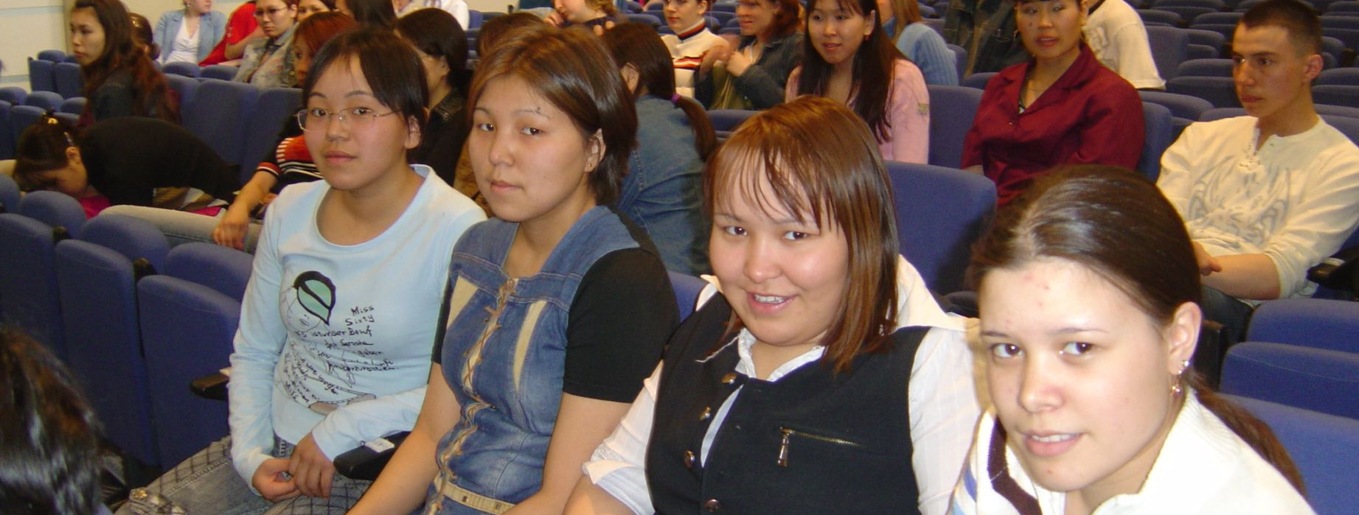
Санкт-Петербургский промышленно-экономический колледж, филиал в
г.Анадыре
на заочную форму обучения (экстернат) по специальности 0601 «Экономика и бухгалтерский учет» (по отраслям) на базе среднего профессионального и высшего образования. Нормативный срок обучения – 10 месяцев.
Основные виды профессиональной деятельности специалиста: учетно-финансовая, налогово-бюджетная контрольно-ревизионная, организационно-управленческая

Slide 22
Санкт-Петербургский промышленно-экономический колледж, филиал в
г.Анадыре
Учебным планом предусмотрено изучение специальных дисциплин: финансы и кредит, налоги и налогообложение, теория экономического анализа и другие

Slide 23
Санкт-Петербургский промышленно-экономический колледж, филиал в
г.Анадыре
Большое внимание на отделениях уделяется исследовательской, творческой и экспериментальной работе преподавателей и студентов, программно-информационному обеспечению учебного процесса, внедрению в учебный процесс новых технологий

Slide 24
Санкт-Петербургский промышленно-экономический колледж, филиал в
г.Анадыре
2003 – 2004 учебный году на отделении права и социального обеспечения обучалось 78 студентов из города Анадыря и районов округа.
53 человека обучались по очной форме по специальности «Право и организация социального обеспечения» и 25 - по заочной форме с элементами экстерната по специальности «Правоведение»

Slide 25
Санкт-Петербургский промышленно-экономический колледж, филиал в
г.Анадыре
Программа обучения по данным специальностям включает весь спектр дисциплин, необходимых для подготовки современного высокообразованного специалиста в таких областях как юриспруденция и социальное обеспечение:
для специальности «Право и организация социального обеспечения» - конституционное право, административное право, экологическое, трудовое, финансовое, гражданское и семейное право, гражданский процесс, бухгалтерский учет и отчетность, право социального обеспечения, организация работы органов социального обеспечения, правовые основы медико-социальной экспертизы;

Slide 26
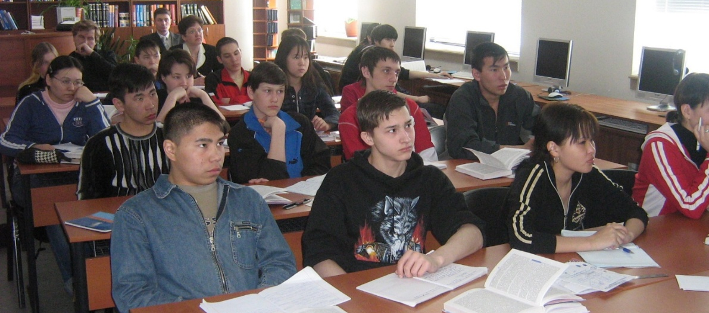
Санкт-Петербургский промышленно-экономический колледж, филиал в
г.Анадыре
для специальности «Правоведение» - конституционное право, административное, трудовое право, гражданское право и гражданский процесс, уголовное право и уголовный процесс, финансовое и налоговое, предпринимательское право, правоохранительные и судебные органы, нотариат.
По окончании колледжа студентам обеих специальностей присваивается квалификация «Юрист»

Slide 27
Санкт-Петербургский промышленно-экономический колледж, филиал в
г.Анадыре
Выпускники, окончившие ЧМК по специальности 0202 «Право и организация социального обеспечения» могут работать в качестве юриста в органах социальной защиты населения, органах Пенсионного фонда России, негосударственных пенсионных фондах и проводить работу по организации и контролю за соблюдением законов и других нормативных актов Российской Федерации; информировать и консультировать граждан и должностных лиц по вопросам применения законодательных актов в области социальной защиты населения

Slide 28
Санкт-Петербургский промышленно-экономический колледж, филиал в
г.Анадыре
Выпускники, обучавшиеся по специальности 0201 «Правоведение», могут заниматься правоприменительной и правоохранительной деятельностью в качестве юриста на должностях, не предусматривающих наличие обязательного высшего юридического образования.
Они могут занимать должность юрисконсульта, специалиста паспортного стола, младшего следователя, дознавателя, специалиста отдела кадров, помощника нотариуса, адвоката и др. в органах государственной власти и местного самоуправления, а также, в различных организациях (предприятиях), независимо от их организационно-правовых норм

Slide 29
Санкт-Петербургский промышленно-экономический колледж, филиал в
г.Анадыре
В 2004-2005 произведен набор на новую специальность 0611 «Документационное обеспечение управления и архивоведение».
Нормативный срок обучения по очной форме на базе основного общего образования - 2 года 10 месяцев. Квалификация выпускника – специалист по документационному обеспечению, архивист.
По данной специальности изучаются такие дисциплины как экономика организации (предприятия), менеджмент, государственная и муниципальная служба, документационное обеспечение управления, архивоведение, организация секретарского обслуживания, технические средства управления в офисе

Slide 30
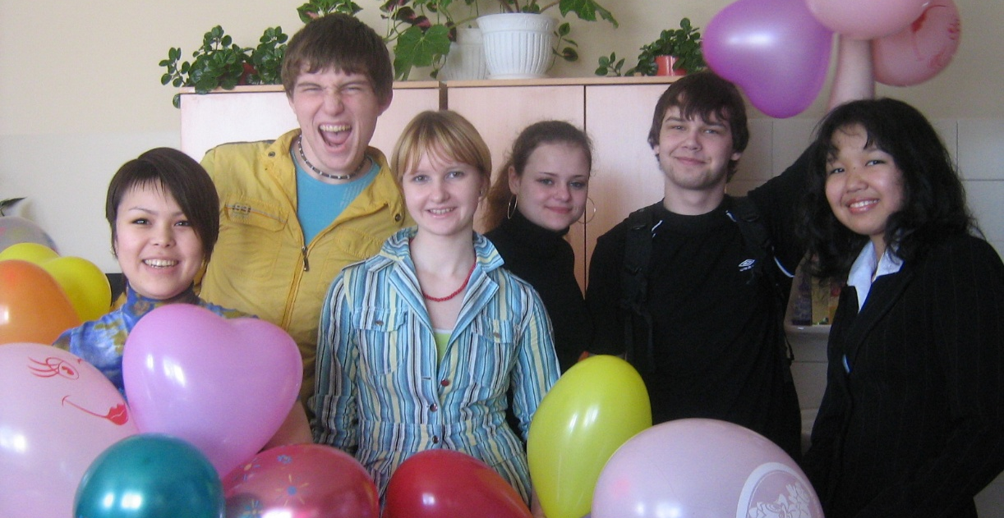
Санкт-Петербургский промышленно-экономический колледж, филиал в
г.Анадыре
Выпускник может работать в различных организациях (на предприятиях) независимо от их организационно-правовых форм в качестве специалиста по документационному обеспечению управления и архивиста в должности инспектора, референта, заведующего архивом

Slide 31
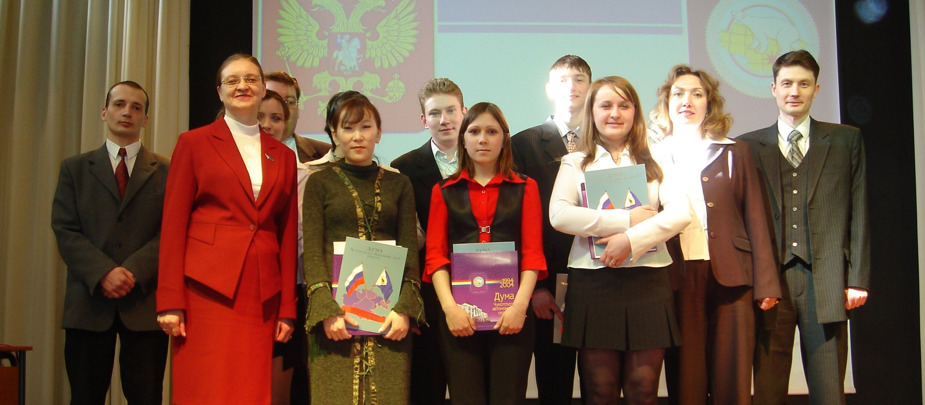
Санкт-Петербургский промышленно-экономический колледж, филиал в
г.Анадыре
Большое внимание уделяется исследовательской, творческой и экспериментальной работе преподавателей и студентов, программно-информационному обеспечению учебного процесса, внедрению в учебный процесс новых технологий

Slide 32
Санкт-Петербургский промышленно-экономический колледж, филиал в
г.Анадыре
На отделении работает творческий педагогический коллектив, высокая квалификация преподавателей позволяет вести преподавание на разных уровнях, реализовывая практическую направленность обучения. Проводя занятия в нестандартных формах, преподаватели заставляют студентов глубже вникать в материал, анализировать, делать выводы- результат - прочные знания

Slide 33
Санкт-Петербургский промышленно-экономический колледж, филиал в
г.Анадыре
В связи с выпуском молодых специалистов 2007 году отделения объединили и стало именоваться отделение экономики и права

